Slide 1
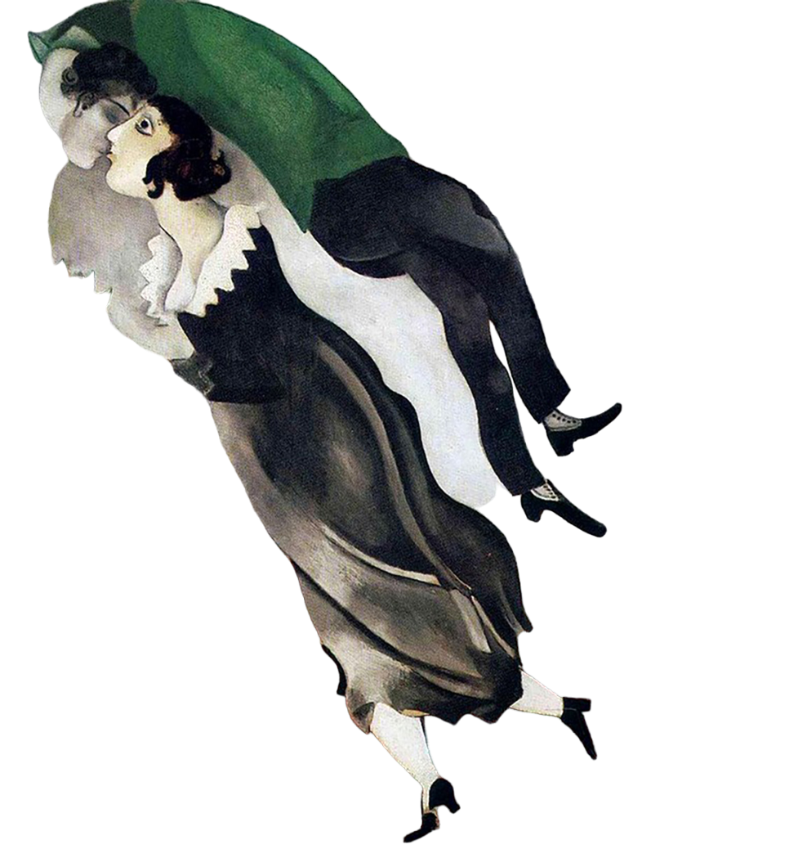
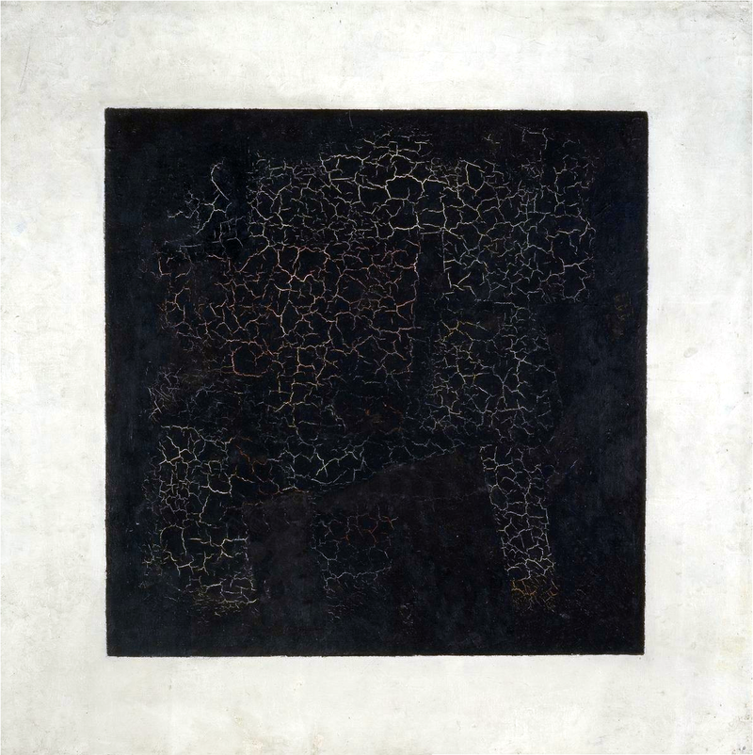
Тема урока: Реальность и фантазия в творчестве художника

Slide 2
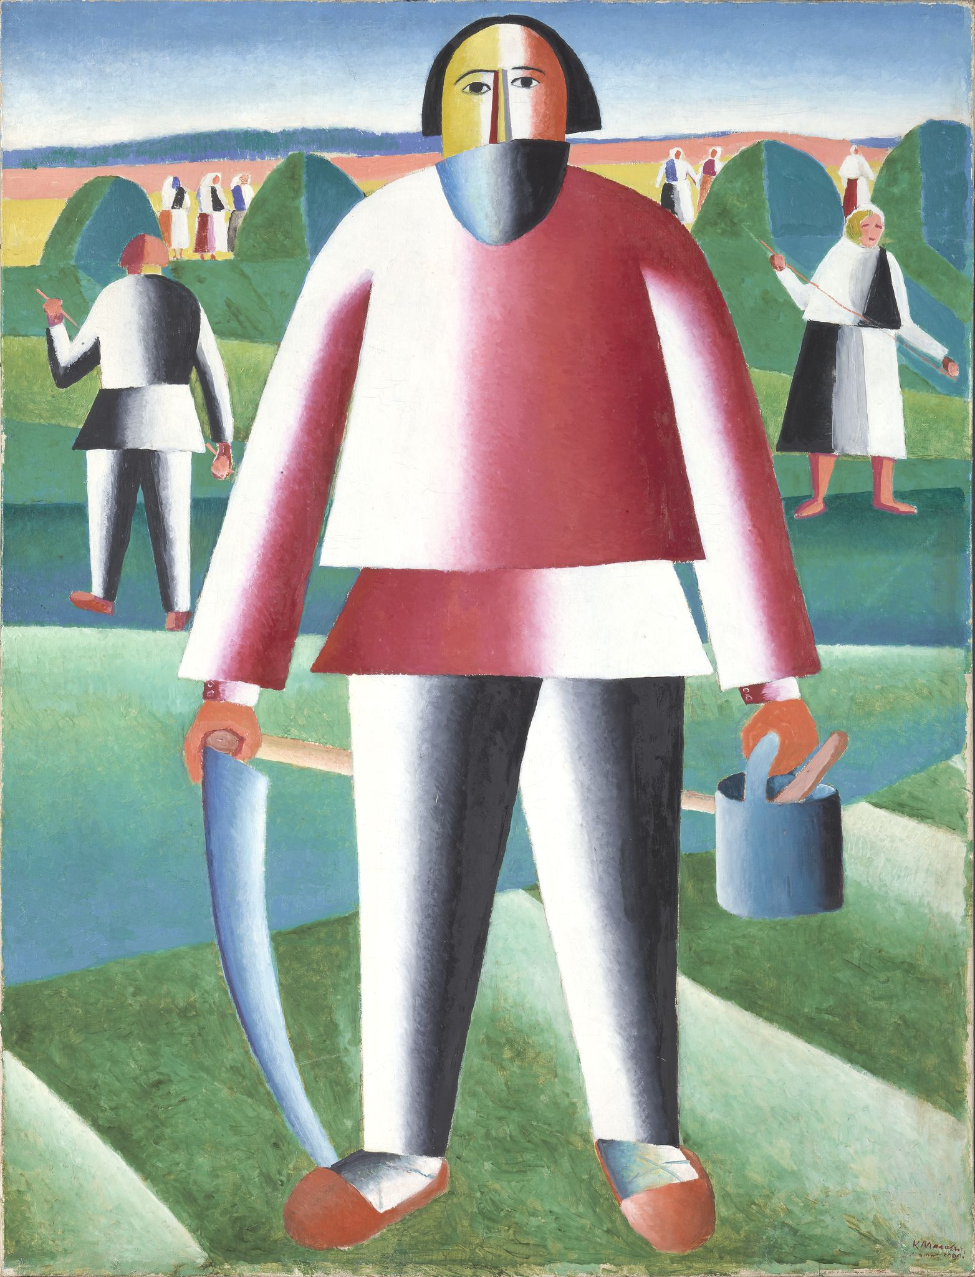
Цель урока:
Сформировать представление о взаимосвязи действительности и её художественного претворения в художественный образ
Задачи урока:
Научить понимать роль различных жанров в истории искусств
Познакомить с особенностями творчества великих русских художников
Дать возможность обучающимся почувствовать себя в роли художников ХХ века

Slide 3
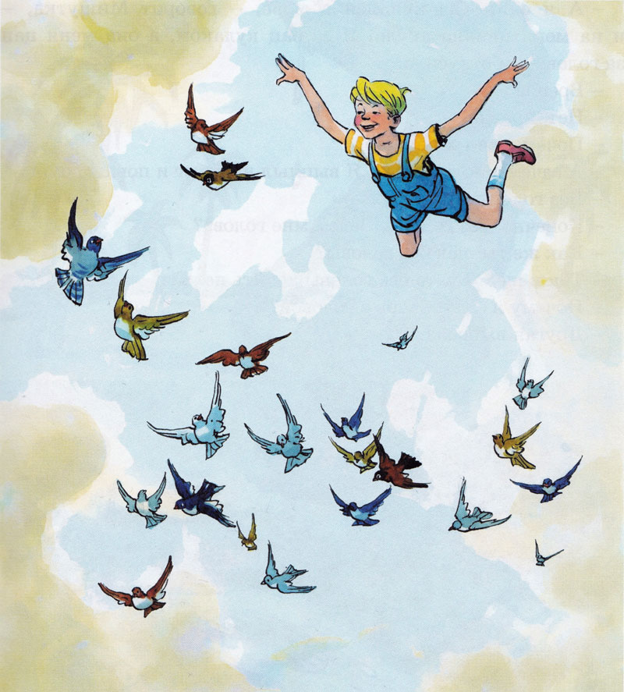
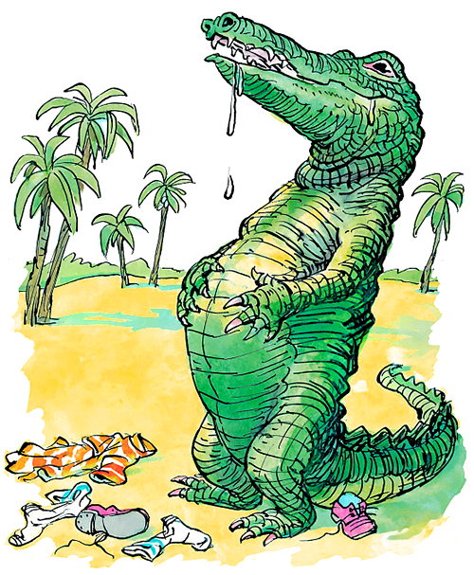
Фрагмент рассказа «Фантазеры» Н. Носова
- я раньше летать умел!
- Сейчас не могу: разучился.
- Вот я раз был в Африке, и меня там крокодил съел.
- Почему же ты теперь живой?
- Так он же меня потом выплюнул,
Так ребята выдумывали небылицы, пока к ним не подошёл ещё один мальчик.
Послушал разговор и сказал: Вот вы все врете, да без толку, а я вчера соврал, мне от этого польза.
Я залез в буфет и съел полбанки варенья. Потом думаю: как бы мне не попало. Взял Ирке губы вареньем намазал. Мама пришла: "Кто варенье съел?" Я говорю: "Ира". Мама посмотрела, а у нее все губы в варенье. Сегодня утром ей от мамы досталось, а мне мама еще варенья дала. Вот и польза.
Мальчики назвали его вруном и не захотели дружить с ним.

Slide 4
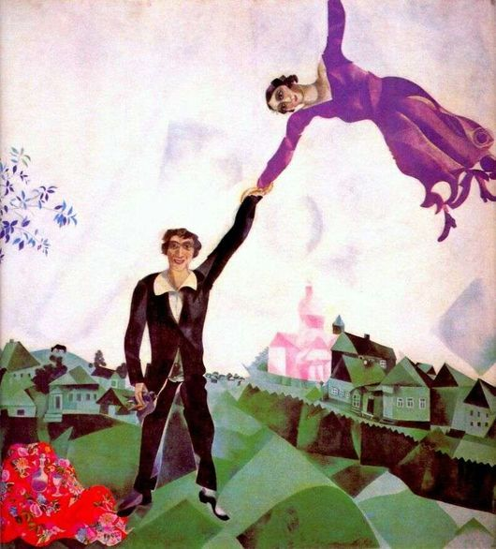
Практическое задание: рассмотрите картину и заполните таблицу

Slide 5
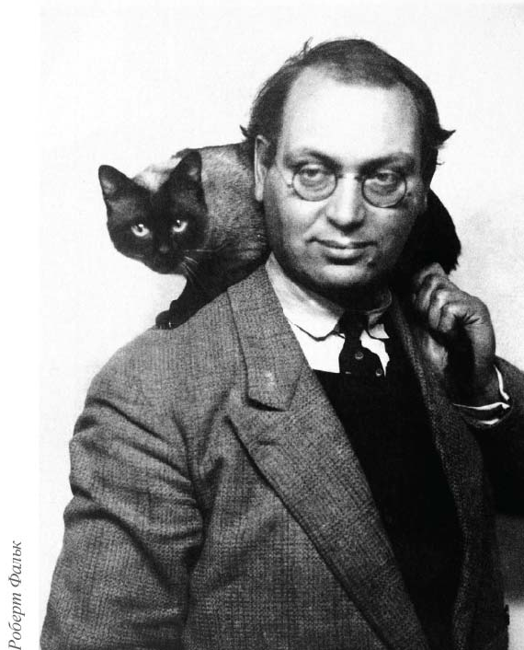
Художник начала ХХ века
Ро́берт Рафаи́лович Фа́льк — советский живописец, самобытно соединивший в своём творчестве пути русского модерна и авангарда; один из самых известных художников еврейского театра на идише. Фальк известен прежде всего своим участием в группе «Бубновый валет» (основана в 1911-м) — одном из самых значительных и мощных объединений русских авангардистов.

Slide 6
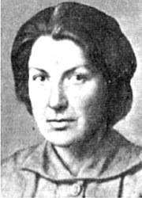
Стихотворение поэтессы Ирины Каховской
Какой тревожный колорит!
А триумфатор явно - красный…
И в белом, с виду безучастном,
Кровавый яд уже разлит…
Столешница – почти что гроб,
Зияющий отверстой пастью,
Полуоткрыт и ждет несчастья…
Кто правит бал, кто землекоп?
Кровавых кресел хоровод
Кривится дьявольской ухмылкой
И черной щерится бутылкой -
Начнется шабаш здесь вот-вот…
Стол-гроб, но он же и потир
На вытянутой тонкой ножке…
Когда бы все да понарошку!
Но нет – был попран целый мир…
Ролевая игра: представьте, что вы-Роберт Фальк. Нарисуйте свою картину, опираясь только на стихотворение Ирины Каховской.

Slide 7
Картина Роберта Фалька «Красная мебель»

Slide 8
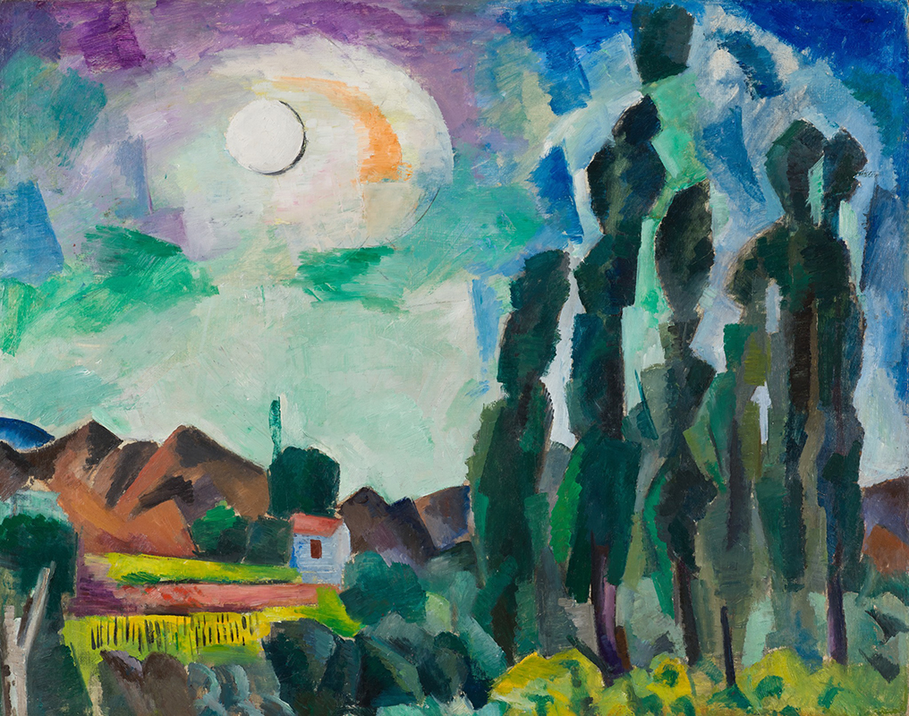
Рисование – дело такое,
Что фантазии не удержать…
Нарисуй мне зарю над рекою,
Поспеши кисть к листочку прижать.
Рисовать – это так интересно,
Подперев подбородок рукой!
И поверь, будет всем интересен
Мир, что создан твоею душой.
Болдышев Сергей

